Slide 1
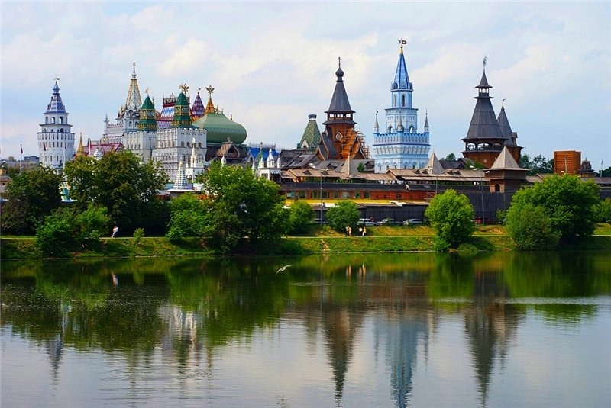
Архитектура ХVII века
Работу выполнила Татьяна Вилкова МОУ Воскресенская СОШ 7 В класс

Slide 2
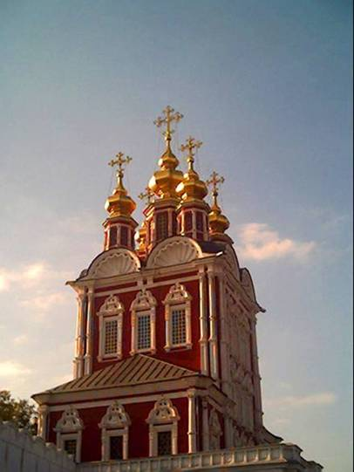
Как и в других направлениях культуры, в архитектуре шёл постепенный отход от строгих церковных канонов и традиций. Это проявлялось в стремлении к внешней нарядности, охарактеризованной современниками как «дивное узорочье».

Slide 3
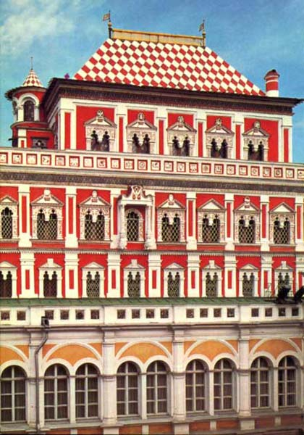
Теремной дворец Московского кремля
Это один из самых ярких памятников эпохи, созданный в 1635 году для Михаила Фёдоровича. Это первые каменные покои в царском дворце. Дворец был построен на нижнем ярусе северной части великокняжеского дворца, сооружённого по проекту Алевиза Фрязина. В архитектуре Теремного дворца отразились традиционные черты русского деревянного зодчества. Роспись комнат Теремного дворца проводилась под руководством С. Ф. Ушакова. Интерьеры, построенные по анфиладному принципу и богато украшенные, не сохранились. Они пострадали от проводившихся в XVIII веке ремонтных работ, а также от пожара 1812 года.

Slide 4
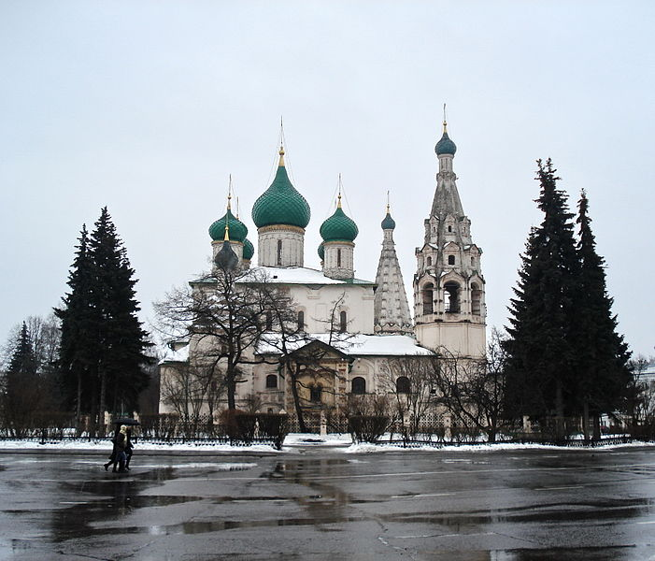
Церковь Ильи Пророка
Современный каменный храм построен в 1647—1650 годах на месте двух деревянных храмов — старой холодной церкви Ильи Пророка и тёплой церкви Покрова Богоматери на средства богатейших купцов гостиной сотни братьев Иоанникия и Вонифатия Скрипиных. К завершению строительства Скрипины были одарены патриархом Иосифом частицей ризы Христа, которая хранилась в Успенском соборе Московского кремля. Во время городского пожара 1658 года церковь хотя и обгорела снаружи, но внутри, в отличие от большинства других, не пострадала. Расписана она знаменитыми костромскими художниками.

Slide 5
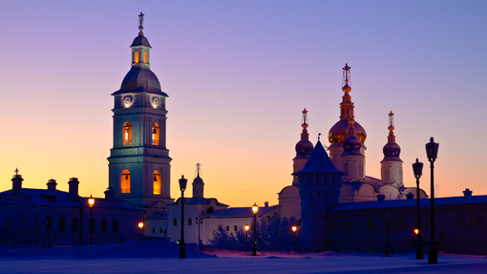
Тобольский кремль
Белокаменный кремль, возведенный в Тобольске в XVII – начале XVIII вв., стал особым символом Российской государственности и монументальности в Сибири, административным, духовным и торговым центром «в дальней государевой вотчине». Тобольский Кремль – его стены, башни, храмы, площади – это историко-культурное наследие не только края, но и всей России.

Slide 6
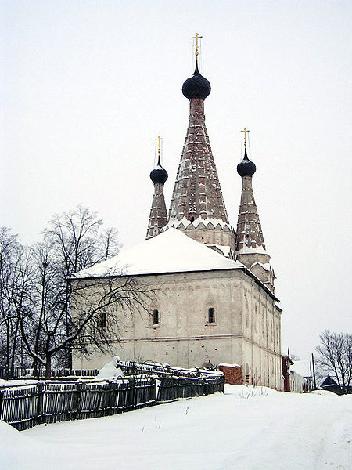
Успенская церковь
Церковь Успения Пресвятой Богородицы — выдающийся памятник древнерусского зодчества XVII века, построен в 1628 году. Здание удивляет как своим совершенством, так и оригинальной, необычной схемой построения. Храмовая часть здания завершается тремя шатровыми главами, образующими как бы трезубую корону. Устремленные вверх шатры здания, расположенного на возвышенности, придают зданию изящность и легкость. К небольшой храмовой части примыкает трапезная. Массивный столб в центре трапезной поддерживает своды. В первом этаже церкви были служебные помещения. Ранее с северной стороны к церкви примыкало парадное крыльцо. Декоративное убранство церкви скромно и просто, каждая деталь подчеркивает общие пропорции храма.

Slide 7
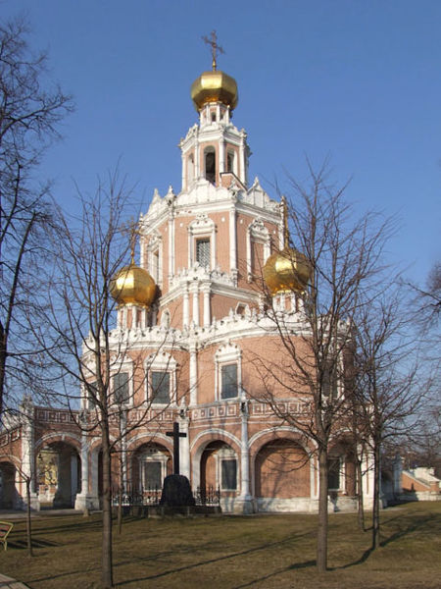
Церковь Покрова в филях
Церковь Покрова Пресвятой Богородицы в Филях — православный храм Михайловского благочиния Московской городской епархии. Здание храма возведено в 1690—1694 годах на средства Л. К. Нарышкина. Автором резного убранства храма и иконостаса был Карп Иванович Золотарёв. В лике архидиакона Стефана, написанном на вратах жертвенника, некоторые исследователи усматривают черты лица молодого Петра I. Первоначальный интерьер нижней церкви не сохранился: многое погибло во время войны 1812 года, когда солдаты Наполеона устроили там конюшни; в верхнем этаже ими была устроена швальня . До 1943 года нижний храм использовался как лазарет, затем, до 1963 года, как склад бумажных изделий. В 1955 году началась реставрация храма, которая завершилась в середине 80-х годов XX века. Большую роль в спасении памятника сыграли реставраторы Е. В. Михайловский и И. В. Ильенко.

Slide 8
Настоятели церкви
священник Косьма (1689) — Кузьма Анциферов
священник Иоанн (1704) — Иван Александрович Анисимов
священник Пётр (1709—1737) — Пётр Родионов
священник Георгий (1770—1790) — Егор Петров
священник Георгий (1770—1797) — Егор Егоров
священник Иоанн (1704—1721) — Иван Андреев
священник Пётр (1742—1745) — Пётр Федоров
священник Никифор (1749—1783) — Никифор Галактионов
священник Пётр (1799—1811) — Пётр Сергеев
священник Григорий (1811—1825) — Григорий Гаврилов
священник Алексий (1825—1876) — Алексей Григорьевич Орлов
протоиерей Виктор (1876—1910) — Виктор Петрович Гурьев
протоиерей Пётр (1910—1918) — Пётр Алексеевич Никольский
протоиерей Александр (1916—1923) — Александр Александрович Левитский
священник Алексий (1918 — после 1925) — Алексей Сергеевич Недумов
священник Алексий (после 1925—1937)
священник Василий (1935—1941)

Slide 9
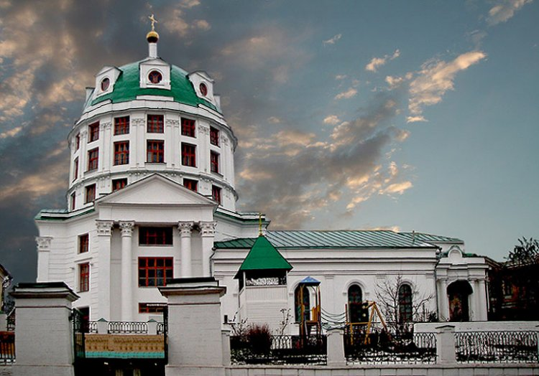
Церковь святого Симеона Столпника
Эта церковь была предназначена для семейства Льва Кирилловича Нарышкина и построена в 1690 году. Основание её представляет собой куб. Со всех сторон к кубу примыкают полукруглые выступы так, что церковь выглядит, как цветок с лепестками. Здание получилось высоким, цельным. Мастера не пожалели белого камня на отделку: затейливые наличники обрамляют окна, а каждый ярус постройки завершается гребнями.

Slide 10
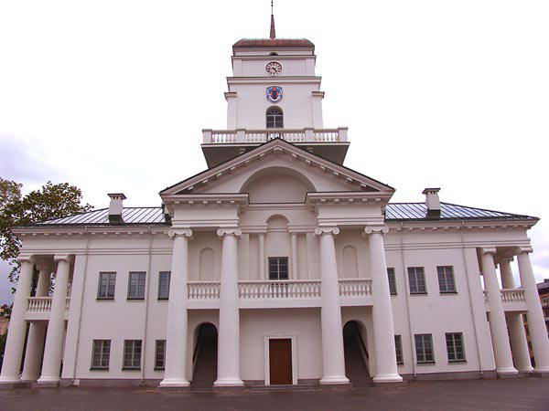
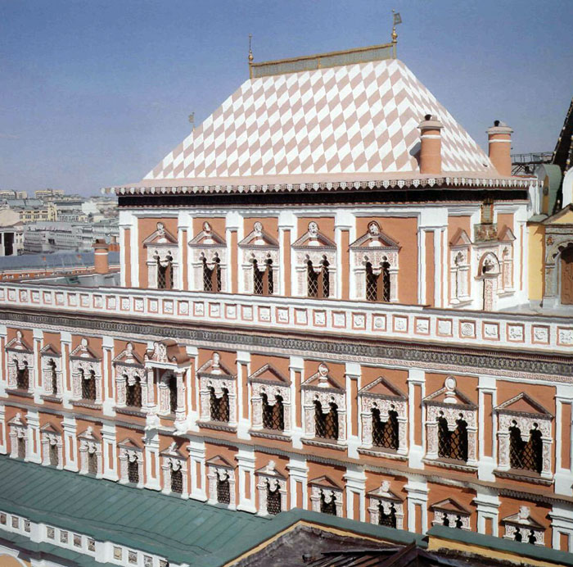
Спасибо за внимание!

